Slide 1

Estudio comparativo
Chile – México con base en los reportes 2013 – 2014 de Tecnología de Información
Celina Bárcenas
Donnovan Straffon

Slide 2
Indicadores analizados por el WEF
4 Subdíndices:
Ambiental
  2 pilares
Disponibilidad
  3 pilares
Uso
  3 pilares
Impacto
  2 pilares
Un total de 10 pilares con 53 indicadores en total.
Pilares ambientales: la regulación y política, así como el comercio e innovación prevalecientes.
Pilares de Disponibilidad: Infraestructura y contenido digital; Costo y Habilidades.
Pilares de Uso: Individual, Comercial y Gubernamental.
Pilares de Impacto: Económico y Social. (Incluye acceso en las escuelas y participación electrónica)

Slide 3

Ranking
Los subíndices califican en un ranking de 1 a 7, donde el > es la mejor calificación.
En 2013 se calificaron 144 países y en 2014 se calificaron148.

Slide 4

Chile
(-)
Caída más grande en el indicador de tarifas de internet, lo cual podría ser una consecuencia de la inversión en infraestructura.
(+)
La calidad en el sistema educativo es la mejora más evidente

Slide 5

México
(-)
El incremento en la telefonía móvil es el indicador que presenta la caída más grande, se infiere que el monopolio en este mercado puede ser la causa.
(+)
El indicador de ancho de banda es la mejora más relevante

Slide 6
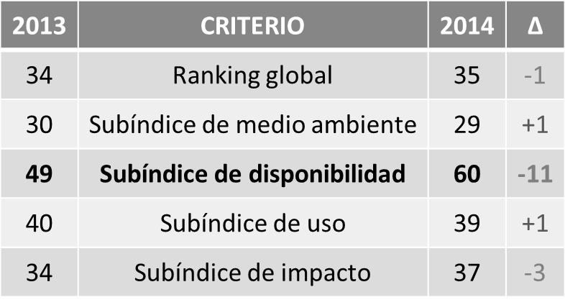
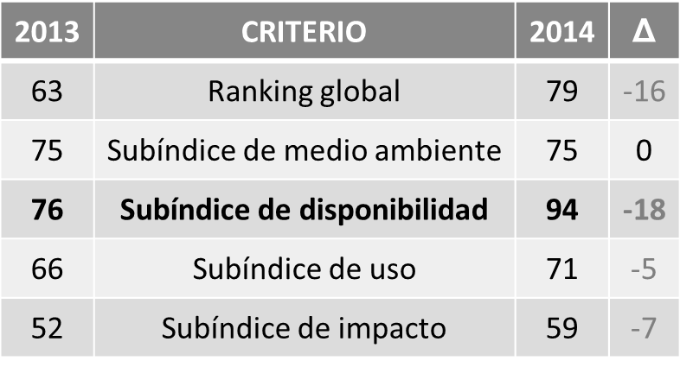
Comparativa
Chile
México

